Slide 1
POMLADANSKA NAPOVED GOSPODARSKIH GIBANJ 2020
Maja Bednaš
Marec 2020

Slide 2
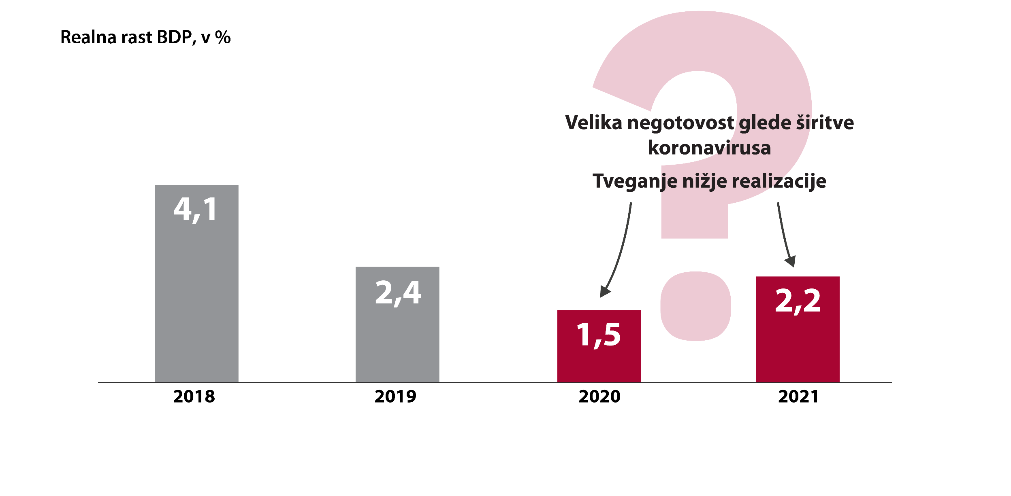
Napoved rasti BDP je ključno odvisna od hitrosti zajezitve širjenja koronavirusa in ukrepov, ki jih bodo sprejemale vlade
Vir: SURS, 2020−2021 napoved UMAR.

Slide 3
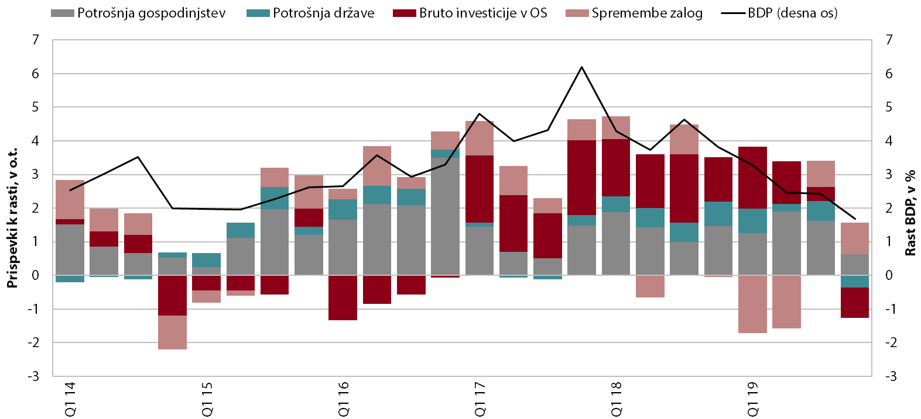
Znatna upočasnitev gospodarske rasti v zadnjem lanskem četrtletju
Vir: SURS.

Slide 4
Rast tujega povpraševanja se upočasnjuje
Vir: EC Winter Economic Forecast, februar 2020; Focus Economics, februar 2020; OECD Interim Economic Outlook, marec 2020; preračuni UMAR.

Slide 5
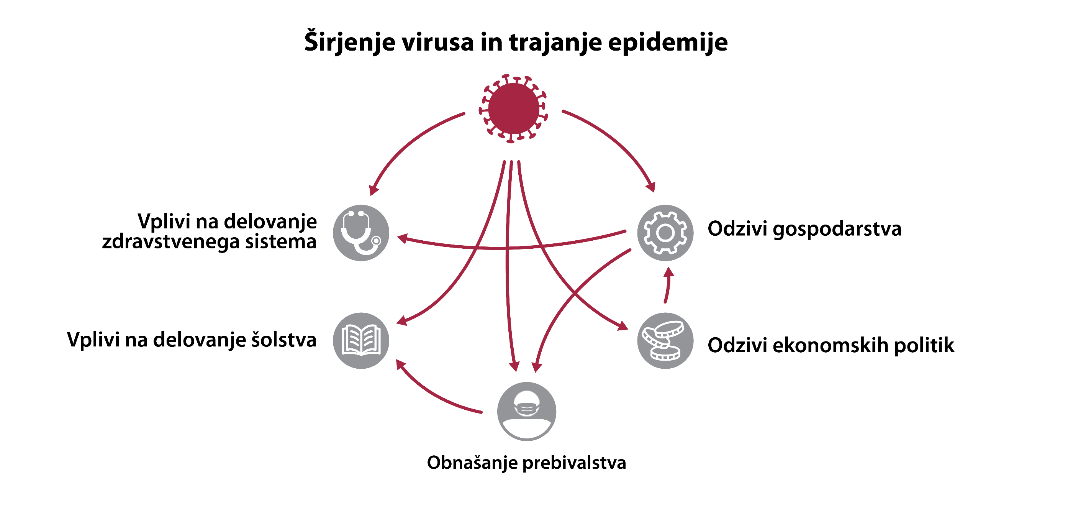
Velika negotovost in veliko neznank glede trajanja epidemije in posledic širjenja koronavirusa

Slide 6
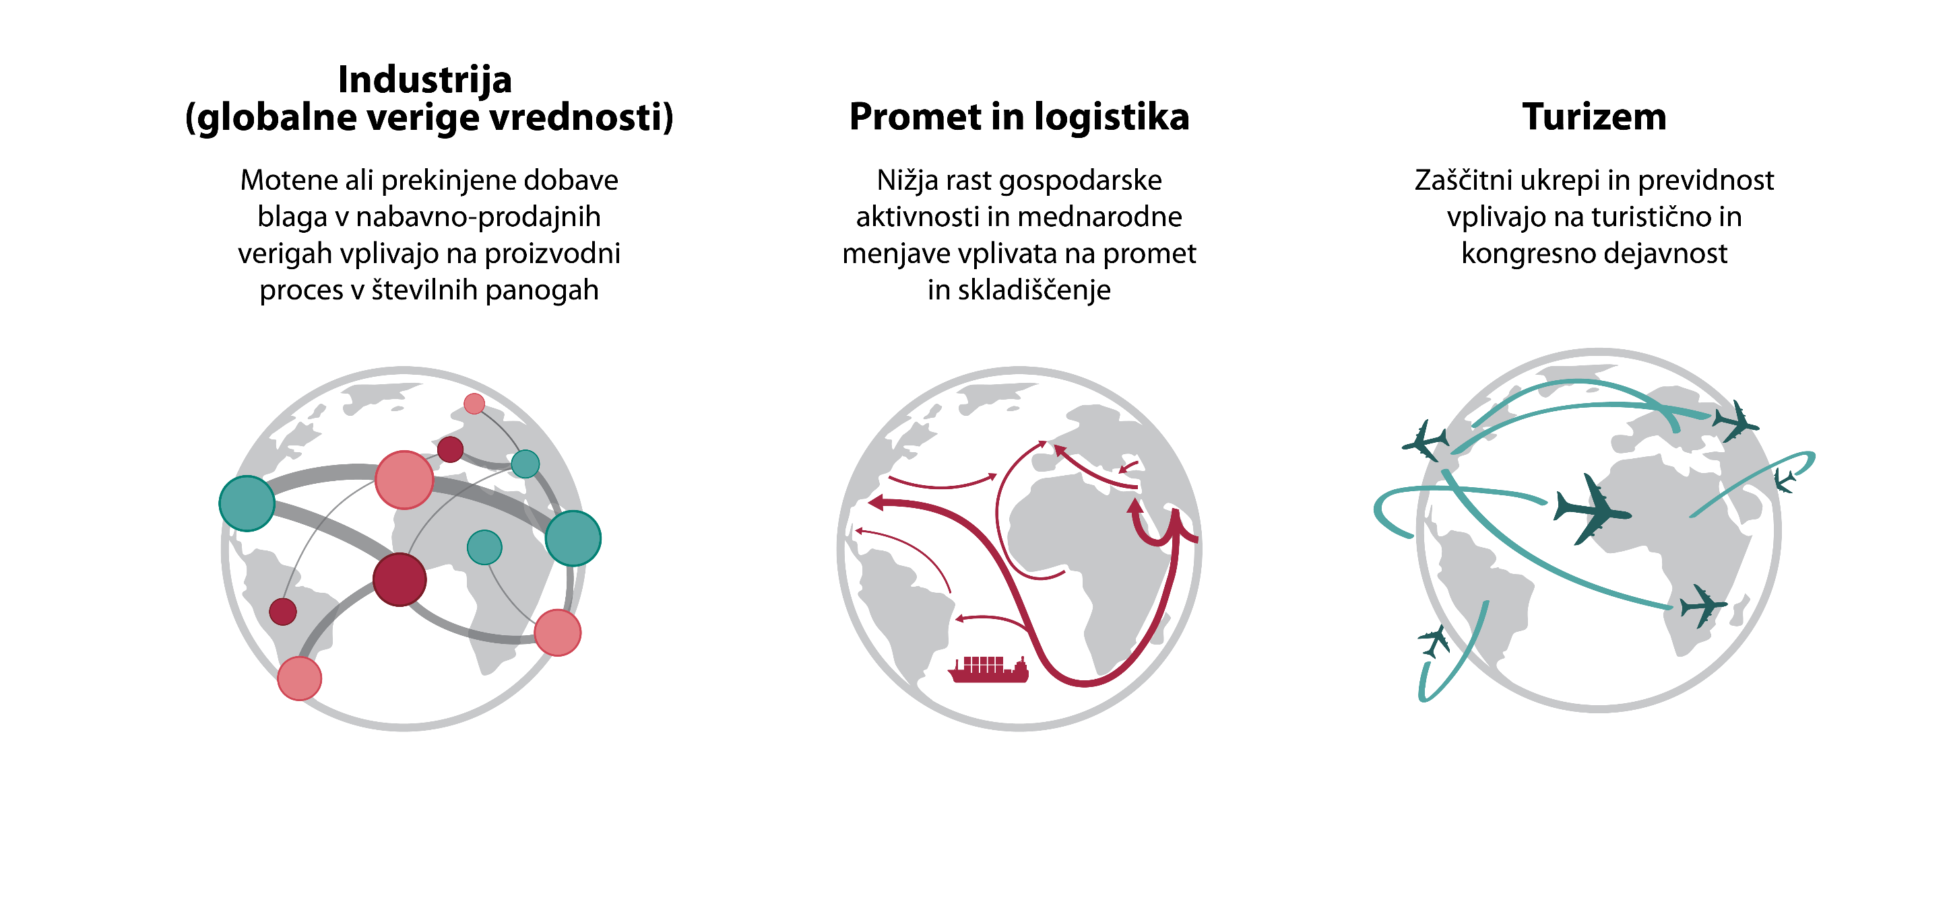
Nekatere dejavnosti že močno občutijo vplive širitve koronavirusa

